Slide 1
Agenti AI per i processi interni
Dal caso helpdesk formazione a un pilota misurabile
Promo PA Fondazione, 15 settembre 2026
Fabrizio Silvestri | Sapienza Università di Roma, DIAG
Notes:
Seconda lezione dopo quella del 22 giugno su ChatGPT. Oggi si passa dallo strumento personale al processo. Materiale e codice: github (vedi ultima slide).

Slide 2
1. Riaggancio e tesi della giornata
10 minuti
Notes:
Chiedere: chi ha usato Progetti o GPT personalizzati da giugno? Due minuti di giro di tavolo.

Slide 3
Da giugno a oggi
A giugno: ChatGPT come collega. Prompt, Progetti, documenti, RAG
Oggi: dal collega al processo. Cosa succede quando l'AI entra in un flusso di lavoro
La vostra e-mail del 2 settembre è il caso di studio: helpdesk formazione
Notes:
Richiamare che ChatGPT Business è già in uso in Fondazione: tutto ciò che vedremo si può provare lì.

Slide 4
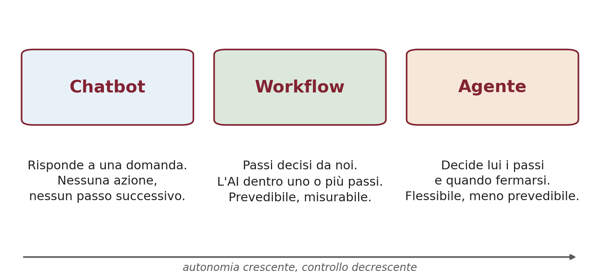
Chatbot, workflow, agente
Un chatbot risponde. Non agisce
Un workflow segue passi decisi da noi; l'AI sta dentro alcuni passi
Un agente decide da solo i passi. Serve raramente, costa controllo
Notes:
Tesi provocatoria ma vera: la maggior parte dei 'processi ripetitivi' vuole un workflow con AI dentro, non un agente autonomo. L'autonomia si compra con la prevedibilità.

Slide 5
La tesi in tre righe
Prima si scompone il processo, poi si decide cosa automatizzare
Dove serve giudizio o responsabilità, resta un punto di controllo umano
Si misura prima di automatizzare, e si rimisura dopo
Notes:
Queste tre righe tornano alla fine come 'tre errori da evitare'.

Slide 6
2. Anatomia di un sistema agentico
20 minuti
Notes:
Vocabolario minimo per parlare con fornitori e consulenti senza farsi vendere un agente quando serve una regola.

Slide 7
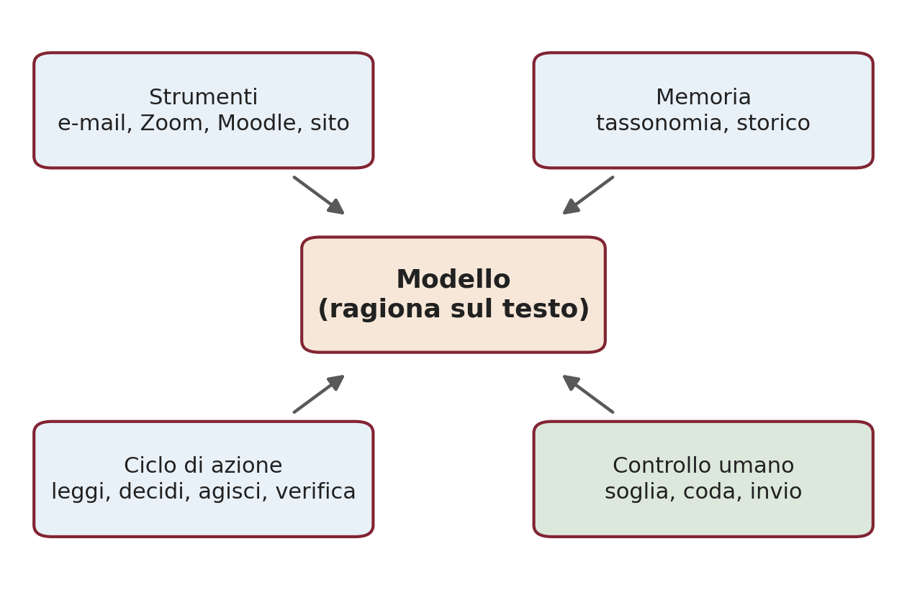
I cinque pezzi 1/2
Modello: legge testo, produce testo o dati strutturati. Non sa nulla di voi
Strumenti: e-mail, Zoom, Moodle, sito. Il modello li usa, non li possiede
Memoria: tassonomia, storico, regole scritte da voi
Notes:
Il modello è la parte più famosa e la meno importante dal punto di vista del processo: cambia ogni sei mesi. Tassonomia e strumenti restano.

Slide 8
I cinque pezzi 2/2
Ciclo di azione: leggi, decidi, agisci, verifica. Poi ricomincia
Punto di controllo umano: soglia di confidenza, coda da verificare, invio manuale
Un sistema senza punto di controllo non è coraggioso, è incompleto
Notes:
Il punto di controllo è progettato, non aggiunto dopo. Se il fornitore non sa dirvi dove sta, la risposta è 'da nessuna parte'.

Slide 9
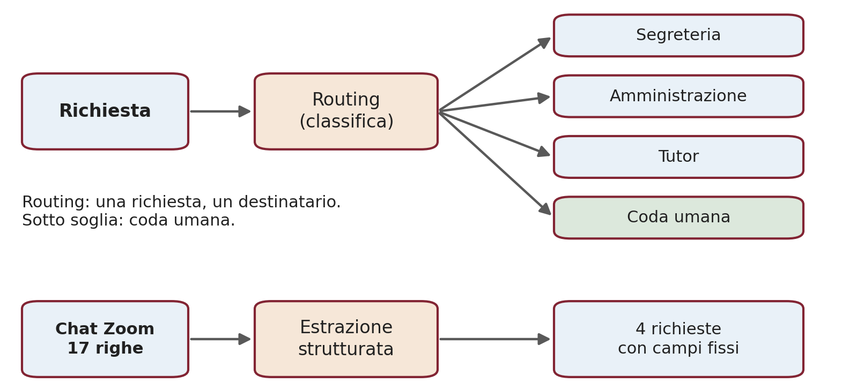
Pattern utili 1/2
Routing: una richiesta entra, un destinatario esce. Sotto soglia, coda umana
Estrazione strutturata: da testo libero a campi fissi (chi, cosa, quando)
Sono i due pattern che coprono il vostro caso quasi per intero
Notes:
Anthropic e OpenAI usano nomi diversi per gli stessi pattern; l'idea è la stessa: dare al modello un compito piccolo e un formato di uscita rigido.

Slide 10
Pattern utili 2/2
Orchestratore e worker: un modello spezza il compito, altri lo eseguono. Utile per rendicontazioni lunghe
Valutatore: un secondo passaggio controlla il primo. Utile prima dell'invio
Regola d'oro: compito piccolo, formato di uscita rigido, un umano dove costa sbagliare
Notes:
Non entrare nei dettagli di orchestrazione: basta che riconoscano i nomi quando li leggono in un'offerta.

Slide 11
Quando NON usare un agente
Se la regola si scrive in un 'se... allora', è una regola. Non serve un modello
Se l'errore costa più del tempo risparmiato, serve un umano, non un agente
Se non avete dati per misurarlo, non sapete se funziona. Prima i dati
Notes:
Esempio: 'assegna all'amministrazione tutto ciò che è fatturazione' è una regola. 'Capisci se questa e-mail parla di fatturazione' è AI.

Slide 12
3. Il caso helpdesk formazione
30 minuti, con demo
Notes:
Dati forniti da Matteo Baesso l'8 settembre: 300 richieste/mese, 5 caselle, nessuno strumento di tracciamento.

Slide 13
I vostri numeri
~300
5
0
richieste al mese
caselle e-mail diverse
strumenti di tracciamento
Canali: e-mail dirette, pagine di iscrizione sul sito, Moodle
Persi quasi del tutto: risposte aperte dei questionari Moodle e chat Zoom
Chi risponde: chi ha la responsabilità sul tema. Funziona finché tutti ricordano tutto
Notes:
300 al mese sono 15 al giorno lavorativo. Non è volume da sistema complesso: è volume da 'una tabella e una regola di smistamento'.

Slide 14
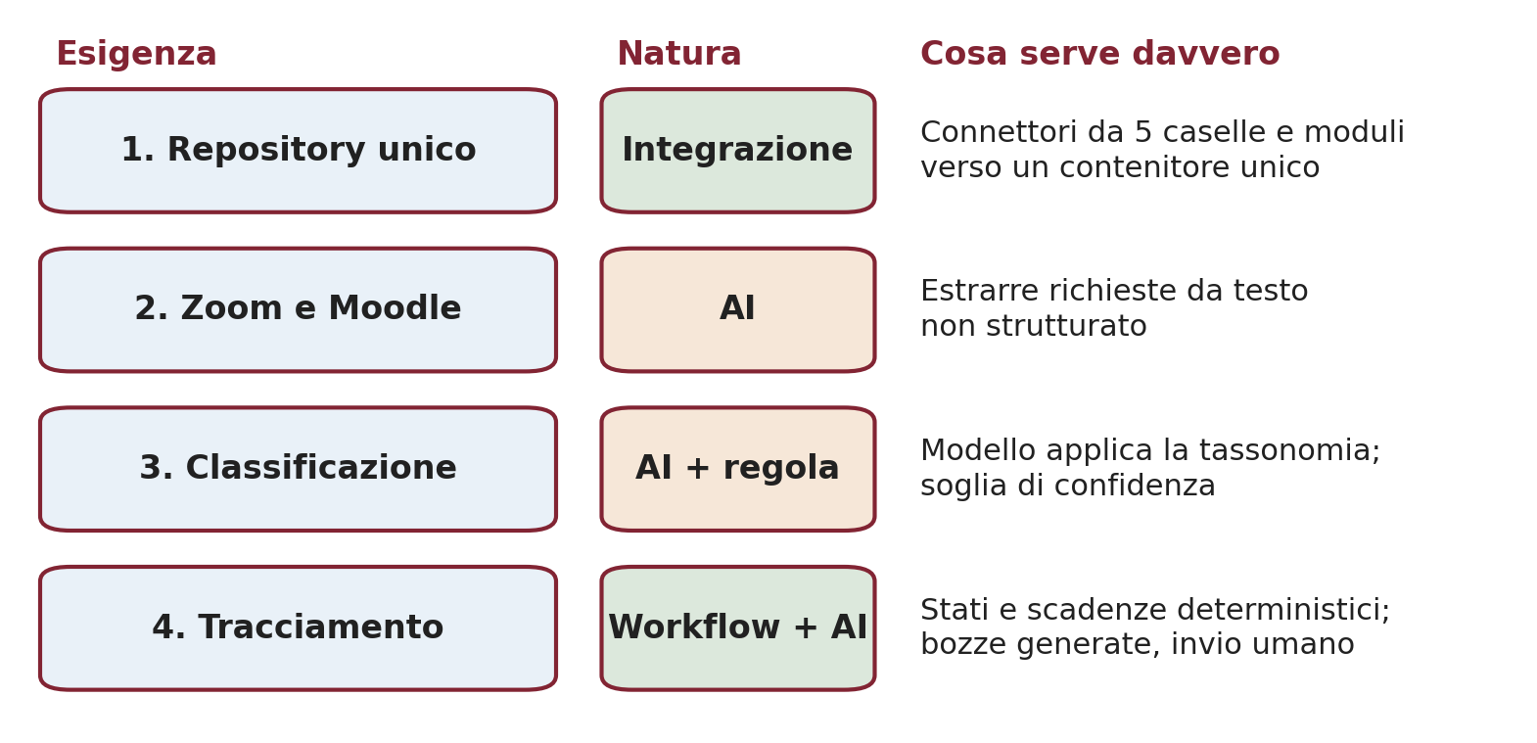
Le quattro esigenze
Solo due delle quattro hanno bisogno di un modello
Le altre due sono integrazione e workflow: si risolvono senza AI, e vanno risolte prima
Ordine consigliato: prima 1, 3 e 4, poi la 2
Notes:
L'ordine è controintuitivo: la 2 (Zoom e Moodle) è la più affascinante e la meno urgente. Senza il contenitore unico, le richieste estratte non hanno dove andare.

Slide 15
Esigenza 1: repository unico
Non è AI. È un contenitore più dei connettori dalle 5 caselle e dai moduli del sito
Va bene anche un foglio condiviso o un ticketing gratuito, purché sia uno solo
Da qui in poi ogni richiesta ha un id, uno stato, un responsabile
Notes:
Menzionare strumenti a basso codice: Make, Zapier, n8n, o le automazioni di Microsoft 365 / Google Workspace che già pagano.

Slide 16
Esigenza 2: Zoom e Moodle
Testo non strutturato: 17 righe di chat, 4 richieste vere
Il modello separa segnale e rumore e riporta le parole dell'utente
Non riassume, non corregge, non inventa: solo estrae
[10:03] Comune di Pisa: buongiorno
[10:11] Comune di Pisa: le slide verranno
inviate dopo?
[10:25] Unione Valdera: non sento bene...
[10:26] Unione Valdera: ok risolto
[10:48] Comune di Livorno: domanda per il
docente: la soglia per l'affidamento
diretto vale anche per i servizi
di ingegneria?
[11:41] Comune di Lucca: l'attestato viene
rilasciato automaticamente?
[12:20] Provincia: sarebbe utile un corso
sulla parte esecuzione del contratto
[12:29] Comune di Pisa: grazie, ottimo corso
Notes:
Righe evidenziate a voce: 10:11, 10:48, 11:41, 12:20 sono richieste. 10:25 no: l'utente dice 'risolto'. 12:29 è un ringraziamento, non un feedback azionabile.

Slide 17
Esigenza 3: classificazione 1/2
La tassonomia la scrivete voi, in un file. Il modello la applica
Gli operatori sono ruoli, non persone: così non invecchia
Cambiare un corso non richiede di toccare il prompt
# data/tassonomia.yaml
tipologie:
- id: attestato
descrizione: "Rilascio, correzione
o reinvio dell'attestato"
- id: fatturazione
descrizione: "Fatture, CIG, split
payment, pagamenti"
operatori:
- id: segreteria-didattica
competenze: [iscrizione, attestato,
informazioni]
- id: amministrazione
competenze: [fatturazione]
soglia_confidenza: 0.7
Notes:
Il file è nel repository. In demo cambieremo una voce e rifaremo la classificazione senza toccare il prompt.

Slide 18
Esigenza 3: classificazione 2/2
Output strutturato: il modello restituisce questo oggetto o un errore. Mai testo libero
La confidenza è dichiarata e decide se assegnare o fermarsi
Sotto 0,7 la richiesta va in coda umana. È il punto di controllo
{
"corso": "bilancio-enti-locali",
"tipologia": "reclamo",
"urgenza": "alta",
"operatore": "direzione",
"confidenza": 0.89,
"campo_meno_sicuro": "urgenza",
"riassunto": "Pontedera: terzo sollecito
per l'attestato, minaccia escalation
entro venerdì"
}
Notes:
Esempio R007. Il reclamo prevale sull'oggetto (attestato): regola scritta nel prompt di sistema, non dedotta dal modello.

Slide 19
Esigenza 4: tracciamento e follow-up
Stati e scadenze sono deterministici: nuova, presa in carico, in attesa, chiusa. Nessuna AI
L'AI scrive la bozza di risposta; l'operatore la rivede e la invia
Segnaposto obbligatori dove il sistema non sa: [data], [importo], [link]
Notes:
La bozza con segnaposto è una scelta di progetto: preferiamo un buco visibile a una data inventata.

Slide 20
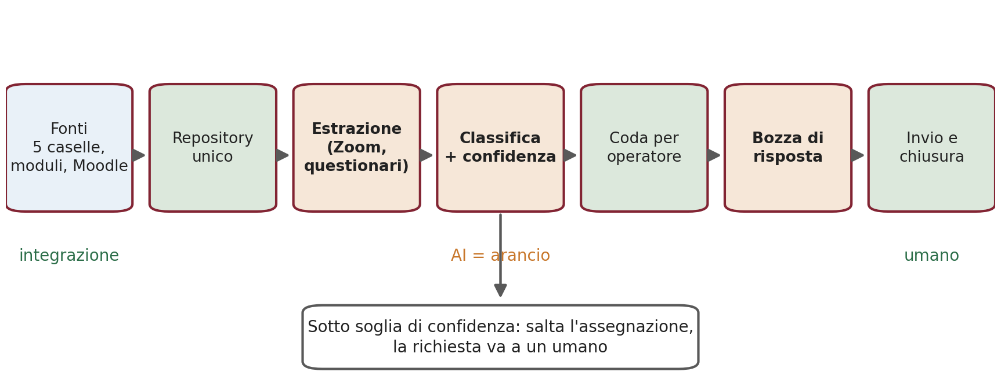
L'architettura, tutta insieme
Arancio: passi con un modello. Verde: integrazione o umano. Un workflow, non un agente autonomo.
Notes:
Contare i passi con AI: tre su sette. Il resto è idraulica. È il messaggio centrale della lezione.

Slide 21
Demo dal vivo: cosa vedrete
Un GPT personalizzato in ChatGPT Business con la tassonomia come file di conoscenza
La stessa logica in 200 righe di Python con output strutturato e valutazione
La chat Zoom grezza che diventa 4 righe in tabella
Notes:
Sequenza in demo/README.md. Piano B senza rete: demo/output_esempio. Tempo: 10 min GPT, 10 min codice, 10 min discussione.

Slide 22
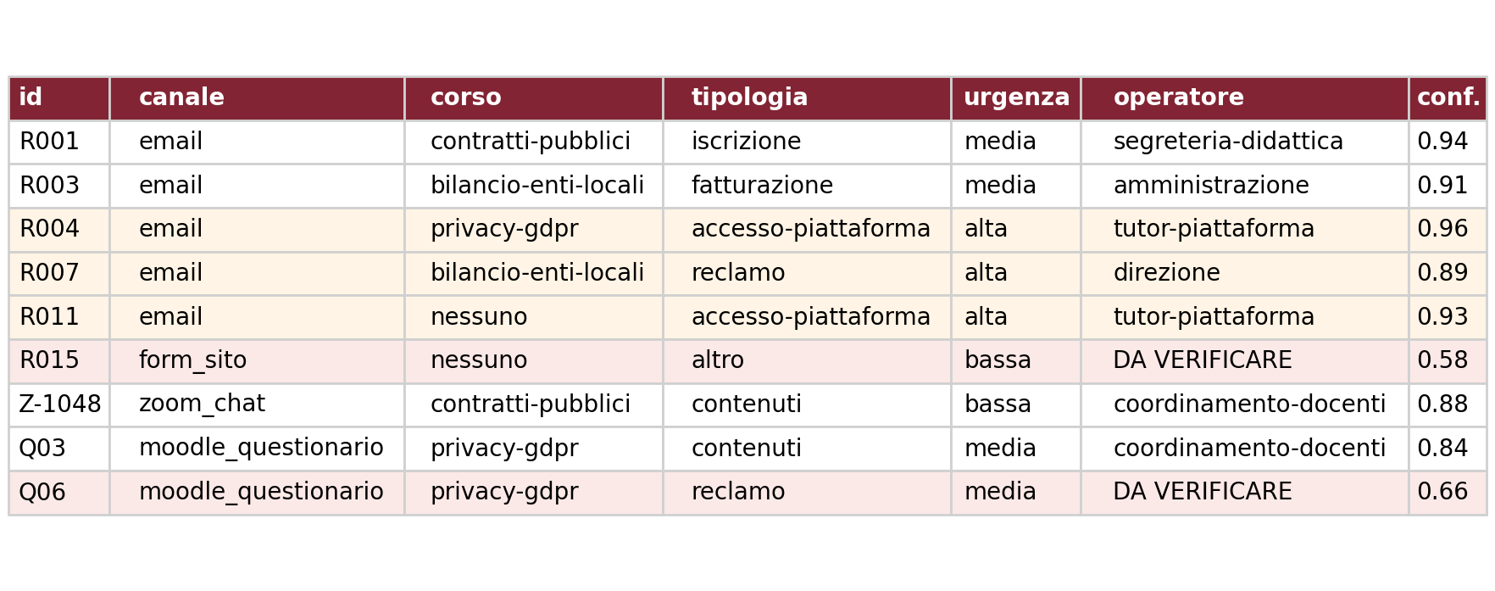
Demo: il risultato
Righe rosa: confidenza sotto soglia, nessuna assegnazione automatica. Righe gialle: urgenza alta.
Notes:
Fermarsi su Q06: 'l'audio era pessimo, esiste la registrazione?' È reclamo o feedback? Il modello non è sicuro (0,66) e lo dice. Decide un umano. Comportamento voluto.

Slide 23
Demo: una bozza di risposta (R007)
Gentile Ufficio Tributi,
ha ragione: tre solleciti senza risposta non sono accettabili e ce ne
scusiamo. Abbiamo verificato la sua partecipazione al corso Bilancio e
contabilità degli enti locali e l'attestato le sarà inviato a questo
indirizzo entro [data, prima di venerdì].
Se non dovesse riceverlo, può scrivere direttamente a [contatto responsabile].
Cordiali saluti,
Segreteria Promo PA
Notes:
Due segnaposto: la data e il contatto. Il modello non li conosce e non li inventa. L'operatore li riempie in dieci secondi.

Slide 24
4. Limiti e rischi
15 minuti
Notes:
Senza giri di parole. Questa parte serve a evitare che qualcuno compri qualcosa a ottobre.

Slide 25
L'accuratezza si misura, non si stima
Serve un campione etichettato a mano: 100-200 richieste, due persone, poi confronto
Dove le due persone non concordano, il problema è la tassonomia, non il modello
Esempio dal repository: regole a parole chiave arrivano al 50% tutto corretto. Il modello si misura in aula
Notes:
In src/helpdesk_agent/valuta.py. Il backend 'mock' (regole) serve proprio a mostrare quanto sia facile sentirsi soddisfatti senza numeri.

Slide 26
Dati personali
Le richieste contengono nomi, enti e a volte situazioni personali (malattia, contenziosi)
Al modello serve il testo della richiesta, non lo storico del mittente: minimizzazione
Due documenti prima del pilota: registro dei trattamenti e DPA con il fornitore
Notes:
Verificare con il DPO: base giuridica, sede di trattamento dei dati OpenAI, necessità di DPIA se si aggiungono risposte automatiche.

Slide 27
Quadro normativo 1/2
AI Act, art. 4: alfabetizzazione del personale, obbligatoria dal febbraio 2025. Questa lezione ne fa parte
AI Act, art. 50: trasparenza, in vigore dal 2 agosto 2026, non rinviata. Se un'AI parla con le persone, va detto
Alto rischio (Allegato III): rinviato al dicembre 2027 dall'Omnibus. Lo smistamento amministrativo non rientra
Notes:
Fonti: Reg. UE 2024/1689; Reg. UE 2026/1744 (AI Omnibus, pubblicato il 24 luglio 2026, in vigore dal 27). L'omnibus ha riscritto l'art. 4: la data resta il 2 febbraio 2025, ma l'obbligo passa da garantire un livello di competenza ad adottare misure proporzionate. Dettagli e fonti in docs/normativa.md. Finché l'invio resta umano, art. 50 non scatta per la risposta.

Slide 28
Quadro normativo 2/2
Legge 132/2025, art. 14: l'AI è di supporto, la responsabilità del provvedimento resta alla persona
Linee guida AgID per l'IA nella PA: analisi, rischi, progettazione, monitoraggio. Il pilota le ricalca
GDPR: base giuridica e responsabile del trattamento vanno scritti prima, non dopo
Notes:
Non fare l'avvocato. Art. 14 vincola le PA, non la Fondazione: lo citiamo perché è il metro con cui gli enti clienti guarderanno il servizio. Linee guida AgID approvate in Conferenza Unificata il 10 settembre 2025. Il messaggio è: il caso è nel perimetro semplice, a condizione che invio e decisioni restino umani e che i due documenti esistano.

Slide 29
Manutenzione
La tassonomia invecchia: nuovi corsi, nuovi ruoli. Qualcuno la possiede e l'aggiorna
Il modello cambia: ogni cambio di versione si rimisura sul campione etichettato
La coda umana è il termometro: se supera il 30%, si rivede la tassonomia, non il modello
Notes:
Il costo vero non è la licenza: è la persona che ogni trimestre guarda gli errori e aggiorna il file.

Slide 30
5. Dal caso d'uso al pilota
15 minuti
Notes:
docs/pilota_4_passi.md ha le stesse informazioni con qualche dettaglio in più.

Slide 31
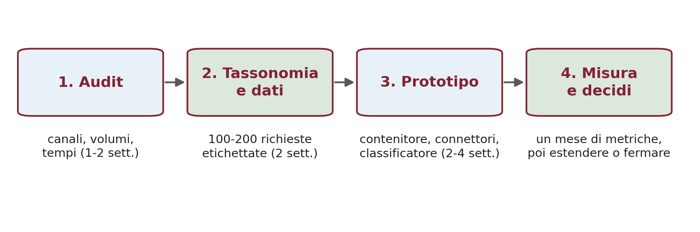
Quattro passi 1/2
Audit: contare le richieste per canale, cronometrare la prima risposta, compilare la griglia
Tassonomia e dati: scrivere il file, etichettare 100-200 richieste storiche a mano
Senza questi due passi il terzo è un giocattolo
Notes:
Tempi indicativi: 1-2 settimane il primo, 2 il secondo. Il lavoro è della segreteria, non di un consulente.

Slide 32
Quattro passi 2/2
Prototipo a basso codice: contenitore unico, connettori, classificatore, coda da verificare
Un mese di metriche, poi decidere: estendere, correggere o fermare
L'invio resta umano per tutto il pilota
Notes:
Fermarsi è un esito legittimo. Il pilota serve a scoprirlo a basso costo.

Slide 33
Metriche decise prima di partire
Accuratezza per campo sul campione: sotto l'80% su tipologia e operatore il sistema fa perdere tempo
Tempo alla prima risposta e ore di segreteria a settimana: prima e dopo
Quota di richieste in coda umana: è la misura di quanto vi fidate, e di quanto potete fidarvi
Notes:
Le soglie sono punti di partenza. Vanno fissate dalla Fondazione prima, non dopo aver visto i risultati.

Slide 34
Strumenti a basso codice
ChatGPT Business: GPT personalizzato o Progetto con la tassonomia come file. Zero codice
Connettori: Make, Zapier, n8n, oppure le automazioni di Microsoft 365 o Google Workspace già in uso
Il codice del repository serve quando volete misurare e integrare per davvero
Notes:
Non fare pubblicità a un fornitore. Il criterio: prendete lo strumento che qualcuno in Fondazione sa già usare.

Slide 35
6. Esercitazione in gruppi
20 minuti più 10 di restituzione
Notes:
Gruppi da 3-4. Griglia stampata in esercitazione/griglia_scomposizione.md.

Slide 36
Consegna
Scegliete un processo della Fondazione: rendicontazione, rassegna stampa e bandi, iscrizioni, o uno vostro
Scomponetelo con la griglia: un passo per riga, input, decisione, output
Per ogni passo: integrazione, AI o umano?
Notes:
Insistere: un passo per riga anche se sembra banale. La banalità è dove si nascondono le integrazioni.

Slide 37
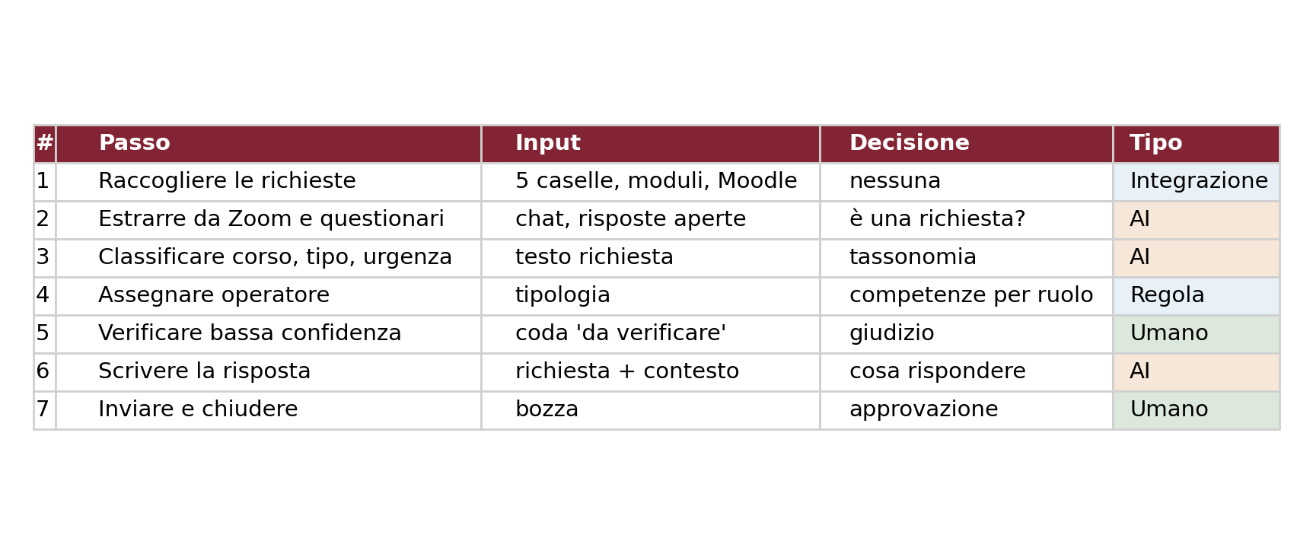
La griglia, compilata sull'helpdesk
Tre passi su sette con AI. Due restano umani. Il resto è integrazione o regola.
Notes:
Esempio da usare come modello. Chiedere ai gruppi di arrivare a una tabella così.

Slide 38
Restituzione: tre domande per gruppo
Qual è il passo che, automatizzato, fa risparmiare più tempo?
Qual è il passo dove un errore del sistema costa di più?
Quale numero misurereste dopo un mese per decidere se continuare?
Notes:
Due minuti a gruppo. Scrivere le risposte alla lavagna: di solito il passo che vale di più e quello che rischia di più sono vicini.

Slide 39
Tre errori da evitare
Automatizzare prima di misurare
Togliere l'umano troppo presto
Comprare la piattaforma prima di aver definito il processo
Notes:
Chiusura. Sono le tre righe della tesi iniziale, al contrario.

Slide 40
Materiali e contatti
Codice, dati, griglia e slide: github.com/<da completare>/promopa-agenti-ai
Tutto gira anche senza chiave API (modalità 'mock') per provare la forma dell'output
fabrizio.silvestri@uniroma1.it
Notes:
ATTENZIONE: il repository non è ancora pubblicato. Sostituire <da completare> con l'account GitHub prima della lezione, poi rigenerare il deck. Il comando di push è in HANDOFF.md.

Slide 41
Grazie
Domande?

